Slide 1
فصل 9– منابع انرژی
منبع اصلی همه انرژی ها :
خورشید است
نور و گرما از سطح خورشید
به زمین می رسد
و حیات را امکانپذیر می کند

Slide 2
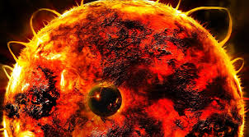
تصویر خورشید :

Slide 3
منابع انرژی :
1 – منابع تجدید ناپذیر
2 – منابع تجدید پذیر

Slide 4
1 – منابع انرژی تجدید ناپذیر :
تعریف :
منابعی که جایگزینی آنها پس از مصرف ، تقریبا غیر ممکن است .
مثال :
1 - سوختهای فسیلی
الف ) نفت
ب ) گاز طبیعی
ج ) زغال سنگ
2 – سوخت های هسته ای

Slide 5
سوخت های فسیلی
تعریف :
بقایای برخی گیاهان و جانداران ( ذره بینی ) که روی زمین و به ویژه در دریاها زندگی می کردند ، با لایه هایی از گل و لای پوشیده شدند .
شرایط تشکیل :
با گذشت زمان طولانی
لایه ها بیشتر متراکم شدند
در اثر فشار زیاد
و دمای مناسب
این بقایا به سوخت های فسیلی تبدیل شده اند

Slide 6
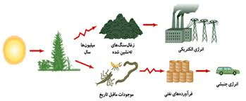
تصویر تهیه نفت خام و زغال سنگ :

Slide 7
نکته :
معایب استفاده از سوختهای فسیلی :
1 – به سادگی جایگزین نمی شوند
2 – باعث آلودگی زمین ، اقیانوس و هواکره می شوند
عوامل مهم در توسعه یک کشور :
1 – انتقال کلان ، پایدار و ایمن نفت خام به پالایشگاه ها
2 – و همچنین انتقال فرآورده های نفتی به نقاط مختلف

Slide 8
سوخت های هسته ای :
تعریف :
وقتی اتم های تشکیل دهنده سوخت هسته ای به اتم های سبک تر تبدیل می شوند
مقدار قابل توجهی انرژی گرمایی آزاد می شود
فرمول واکنش :
انرژی بسیار زیاد + کریپتون + باریم اورانیم

Slide 9
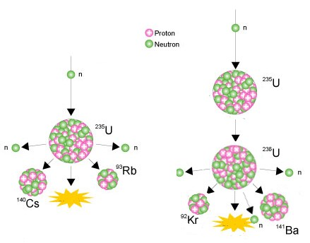
سوخت های هسته ای :

Slide 10
2 – منابع تجدید پذیر :
تعریف :
منابعی هستند که می توانند به طور مداوم جایگزین شوند و هیچ وقت تمام نمی شوند
ویژگی این منابع :
1 – زمین را آلوده نمی کنند
2 – باعث گرمایش جهانی نمی شوند
مثال :
انرژی خوشیدی – انرژی باد – انرژی برق آبی ( هیدرولیک )
انرژی موجهای دریا – انرژی جزر و مد – انرژی زمین گرمایی – انرژی سوختهای گیاهی

Slide 11
انرژی خورشیدی :
توضیح :
در مرکز خورشید به طور مداوم واکنش های هسته ای رخ می دهد
و انرژی آزاد می شود
و به صورت نور و گرما به زمین می رسد
کاربرد انرژی خورشیدی :
انرژی حاصل از نور خورشید ، در صفحه های خورشیدی برای تولید انرژی الکتریکی به کار می رود
مثال :
ماشین حساب / ماهواره
چراغ های راهنمایی و رانندگی / آبگرمکن های خورشیدی

Slide 12
دیگر انرژی های تجدید پذیر :
انرژی باد :
در توربین های بادی ، انرژی جنبشی باد به انرژی الکتریکی تبدیل می شود
باد چیست ؟
همان هوای در حال حرکت است که در اثر گرم شدن نابرابر سطح زمین به وجود می آید
انرژی موج های دریا :
وزش باد به سطح آب دریا باعث می شود تا انرژی جنبشی باد به شکل انرژی پتانسیل گرانشی در آب ذخیره شده و پس از مدتی به شکل انرژی ( موج ) آن را پس می دهد .

Slide 13
انرژی برق آبی :
آب ذخیره شده در پشت یک سد بلند ، انرژی پتانسیل گرانشی زیادی دارد
در هنگام خروج آب از دریچه های پایین سد ، به انرژی جنبشی تبدیل شده
و پره های توربین را می چرخاند
این انرژی جنبشی توربین به ژنراتور منتقل شده و در آن به انرژی الکتریکی تبدیل می شود .
نکته :
در توربین :
انرژی جنبشی آب به انرژی مکانیکی تبدیل می شود
در ژنراتور :
انرژی مکانیکی به انرژی الکتریکی تبدیل می شود

Slide 14
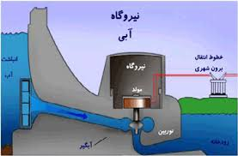
تصویر سد :

Slide 15
انرژی زمین گرمایی :
تعریف :
انرژی ذخیره شده در زیر سطح زمین را می گویند .
نشانه های وجود انرژی زمین گرمایی :
1 – چشمه های آب گرم
2 – آب ها داغ در حال فوران ( آب فشان )

Slide 16
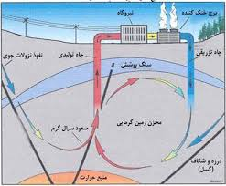
تصویر انرژی زمین گرمایی :

Slide 17
کاربردهای انرژی زمین گرمایی :
1 – تولید انرژی الکتریکی
2 – گرمایش ساختمان ها
3 – فعالیت های صنعتی
4 – ایجاد مراکز گردشگری ( جهت استفاده از خواص درمانی آبهای گرم )
مکان انرژی زمین گرمایی در ایران :
استان اردبیل ، دامنه کوه سبلان

Slide 18
سوخت های زیستی :
تعریف :
اصطلاح سوخت های زیستی ، جهت توصیف یک رشته محصولات که از طریق فتوسنتز به دست می آیند به کار می رود .
انواع سوخت های زیستی :
1 – جامد : چوب و زغال
2 – مایع : باقی مانده و تفاله شکر – برای حمل و نقل خودروها
3 – گاز : زیست گاز

Slide 19
زیست گاز :
تعریف :
هرگاه پسماند یا باقی مانده محصولات کشاورزی در شرایط بی هوازی ( نبود هوا ) قرار بگیرند ، پس از مدتی گازهایی از آنها متصاعد می شوند که به زیست گاز معروفند
مصارف زیست گاز :
1 – صنعتی
2 - خانگی

